Slide 1
Atelier Climat (air) Energie Lyon, 13 janvier 2015
Animation : Philippe MARY, Damien SAULNIER

Slide 2
"Le séminaire doit permettre de partager et de confronter les différents enjeux nationaux et régionaux en matière d'aménagement durable du territoire. Il apportera des éléments de cadrage (législatif et règlementaire, cadrage régional).
Il doit surtout permettre aux acteurs de l'aménagement de partager les outils et méthodes nécessaires pour mener à bien cette transformation des politiques locales d'urbanisme".

Slide 3
Présentation de l’atelier
Philippe Mary, réseau des Agences d’urbanisme de Rhône-Alpes (Urba 3)
Temps 1 : les expériences locales, les organismes régionaux
Olivier Baudy, Scot du Grand Rovaltin.
Lisa-Marine Caterino, Scot Métropole Savoie.

Slide 4
Temps 2 : Présentation des politiques cadres et de la stratégie régionale.
Evelyne Bernard Dréal.

Slide 5
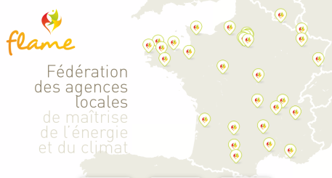
Temps 3 : Les outils pour mesurer les émissions actuelles et futures de son territoire. Laurent Drillon, Scot Sud Loire. (10 mn).
Présence de l’ADEME (Jean-Paul George) et de l’ALEC 42 (Arnaud Le Cam)

Slide 6
Le SCoT plus intégrateur.
L’article L. 121-1 (modifié par le Grenelle), impose au SCOT de déterminer les conditions permettant d’assurer :
l’amélioration des performances énergétiques,
la réduction des émissions de gaz à effet de serre,
la maîtrise de l'énergie,
la production énergétique à partir de sources renouvelables.

Slide 7
Le Scot a un rôle important mais non exclusif à jouer dans le domaine de l’énergie.
Il est essentiel qu’il « épuise » toutes ses possibilités d’action : mesurer, expliquer, orienter … (à travers son RP, son PADD et son DOO).
C’est une maille pertinente de déclinaison de la transition énergétique portée par les SRCAE, les TEPOS (Rovaltin, Nord-Isère) …
Mais les territoires et (les moyens) ne sont pas les mêmes partout.

Slide 8
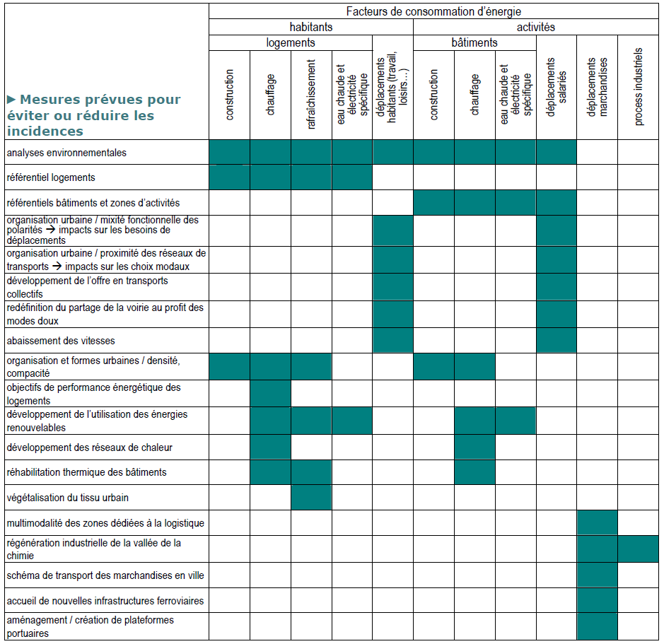
Bien sûr, tous les leviers influant l’organisation territoriale vont compter … parmi lesquels comptent :
- les changements de comportements
- l’exemplarité de la collectivité
- l’animation de politiques territoriales
- l’urbanisation et les transports …

Slide 9
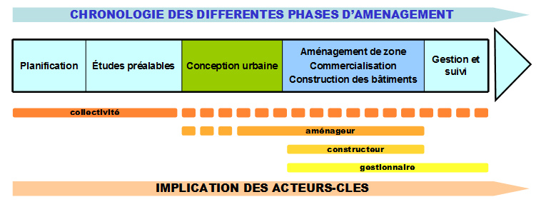
Le rôle du Scot

Slide 10
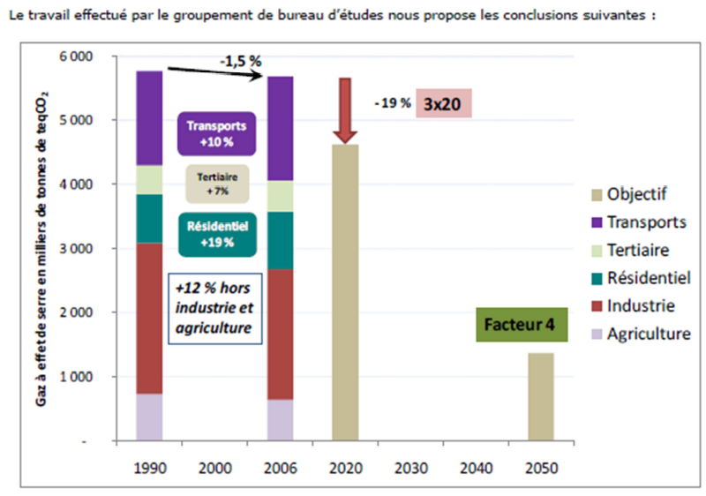
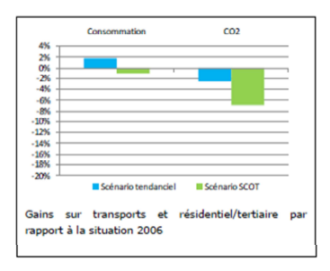
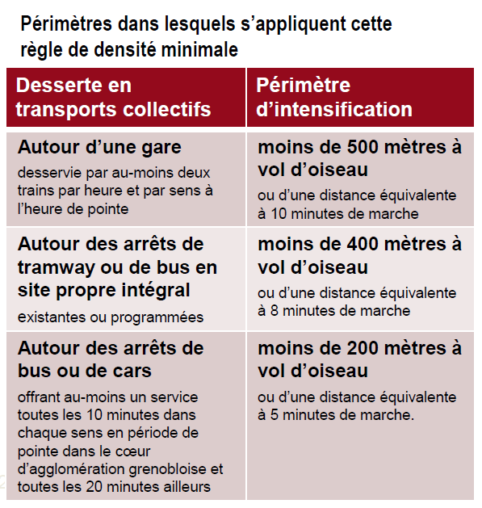
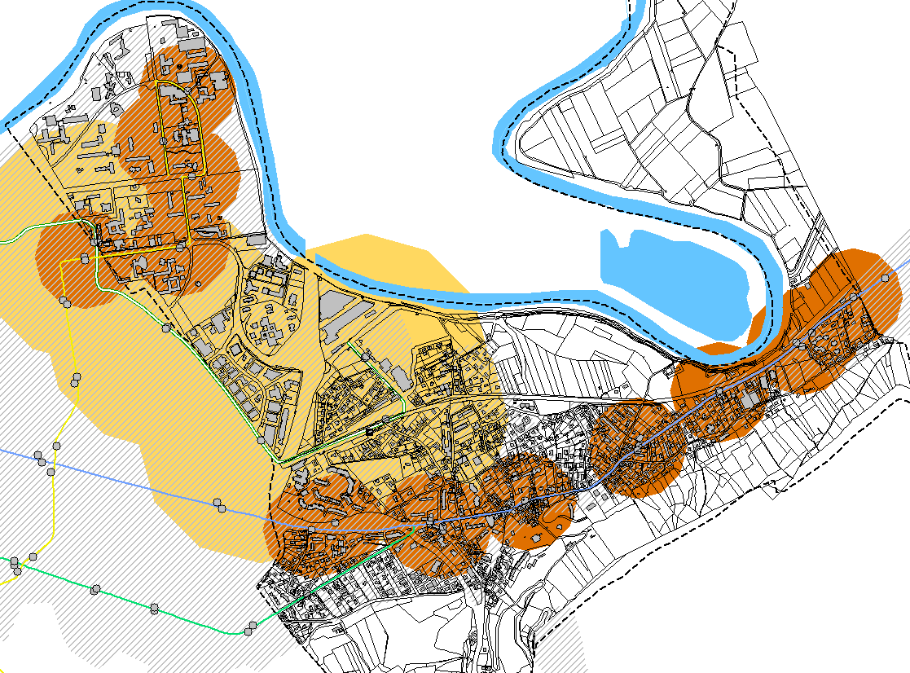
Malgré des marges de manœuvre restreintes, le Scot permet d’agir sur les facteurs de la demande en énergie, c’est-à-dire les besoins nécessaires au fonctionnement et développement du territoire.

Slide 11
Les Scot des métropoles ?

Slide 12
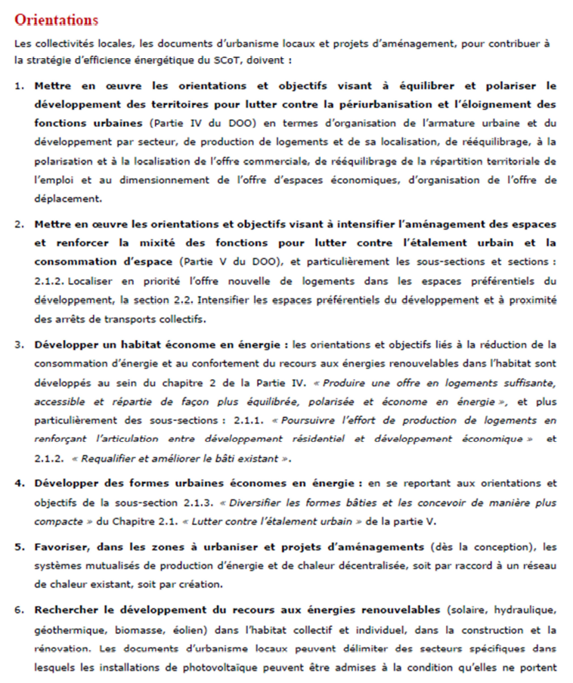

Slide 13
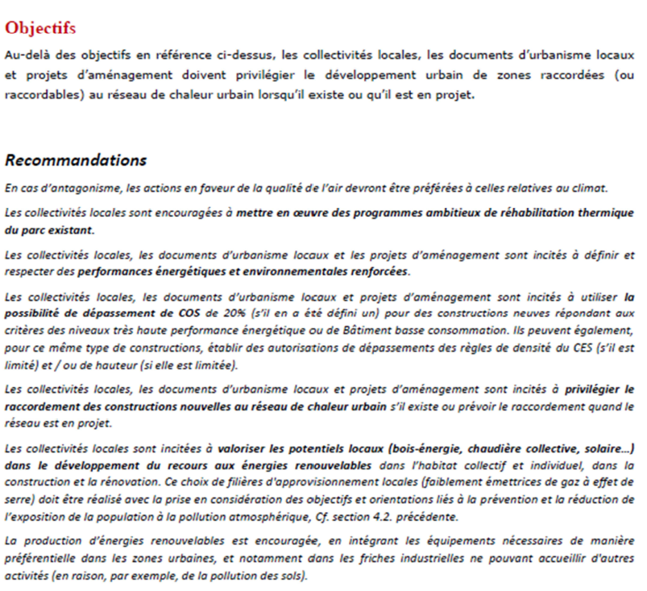

Slide 14
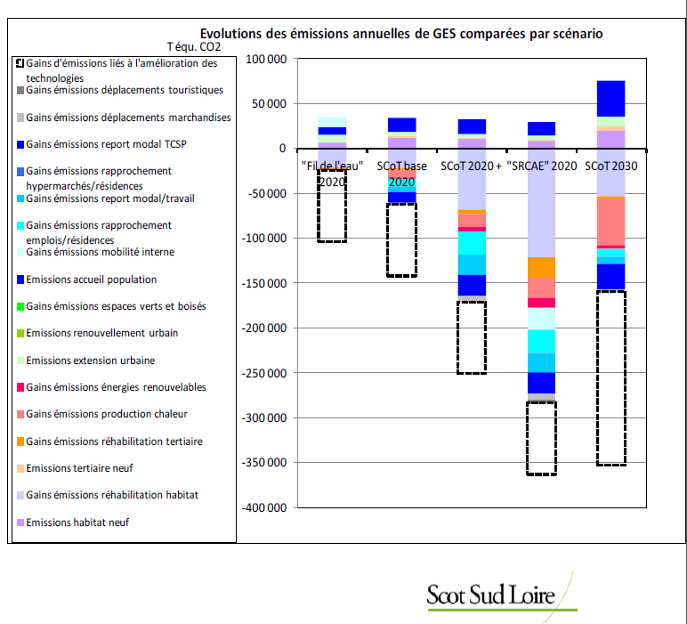

Slide 17
Métropole Savoie - Syndicat mixte pour le SCoT et pour le CDDRA
Planification énergétique - Cahier des charges
Novembre 2013
« Métropole Savoie souhaite, à travers les différents travaux commandés, pouvoir :
Identifier les différents types de gisements d'énergies (EnR, énergie de récupération, et autres, valorisation des déchets des entreprises...) présents sur le territoire et mettre en place des actions concrètes pour les valoriser.
Obtenir un comparatif de l'efficacité et de l’opportunité des différents systèmes de production d’énergie vis-à-vis des contraintes environnementales, sociales et économiques.
Analyser la fragilité énergétique du territoire vis à vis des énergies fossiles,
Mettre en place un modèle énergétique de territoire accessible au plus grand nombre d’acteurs du territoire (en réduisant les coûts liés aux logements, aux déplacements, à l'accès aux énergies......).
Définir une stratégie d'intervention pour compenser l'éventuelle fragilité énergétique du territoire vis à vis des énergies fossiles et aboutir à la mise en oeuvre de programmes d'actions.
Proposer aux élus différents outils à intégrer dans leurs projets (PLU, actions et opérations d'aménagement, etc...) « .

Slide 18
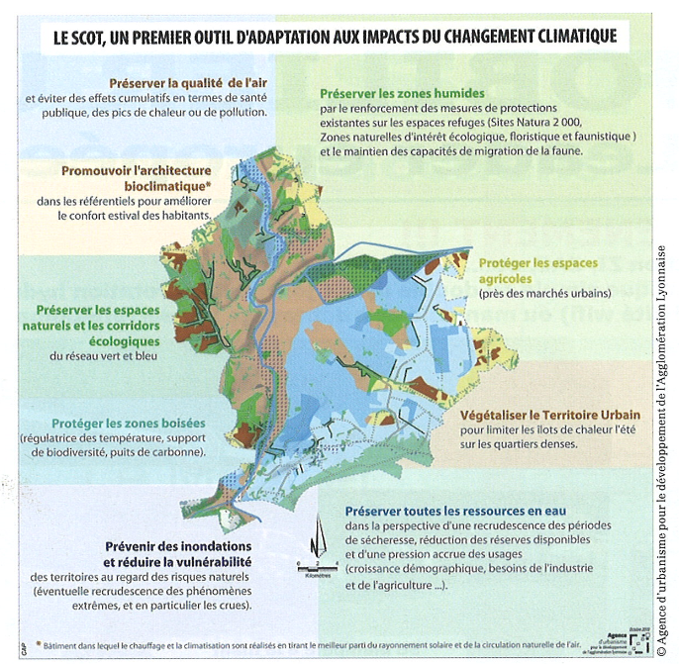
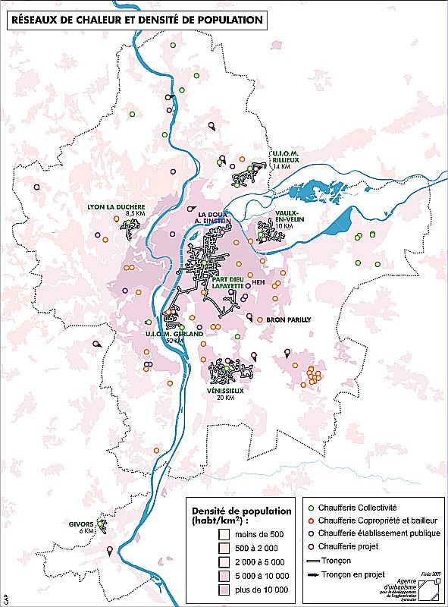
Intégrer les stratégies d’adaptation aux changements climatiques
Relier la planification des logements et des activités avec les réseaux de transports, mais aussi d’énergies.

Slide 19
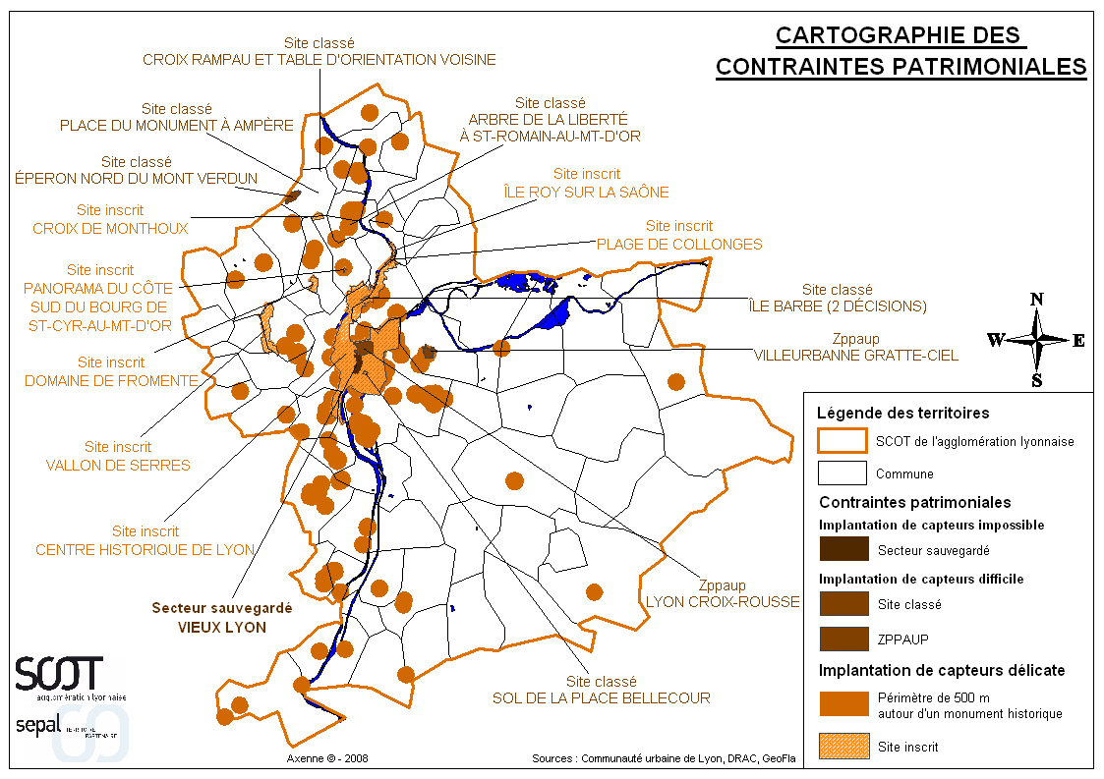
Identifier le potentiel énergie renouvelable du territoire
Pour l’implantation des EnR

Slide 21
REVISION ou MODIFICATION ?
l’article 17-VIII de la loi ENE dispose que les SCOT en vigueur « intègrent les dispositions de la présente loi lors de leur prochaine révision et au plus tard le 1er janvier 2016 », cela signifie simplement que si le SCOT est révisé avant la date du 1er janvier 2016, il doit obligatoirement être « grenellisé » ; mais cela n’implique pas que s’impose le recours à la procédure de révision pour y procéder.
QUELS ELEMENTS AU DOO ?
La loi n’impose guère d’obligation puisque le DOO peut définir des secteurs dans lesquels l'ouverture de nouvelles zones à l'urbanisation est subordonnée à l'obligation pour les constructions, travaux, installations et aménagements de respecter des performances énergétiques et environnementales renforcées (art. L. 122-1-5-V).

Slide 22
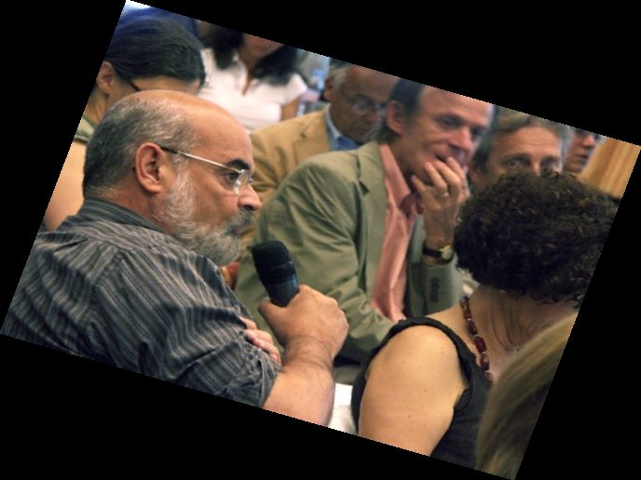
Les petits Scot périurbains ou ruraux ?
Climat énergie

Slide 23
PRISE EN COMPTE DU SRCAE ?
Le SCOT doit prendre en compte les plans climat-énergie territoriaux lorsqu'ils existent (art. L. 122-1-12), qui eux sont compatibles avec le SRCAE.
De simples orientations pour la réduction des GES sont-elles suffisantes ?

Slide 24
le Schéma régional climat, air, énergie (SRCAE) code de l’environnement
Il n’existe pas de relation directe entre le SRCAE et le Scot dans la hiérarchie des normes en matière de documents de planification et de programmation. Ce sont les PCET qui doivent être compatibles avec les SRCAE et qui sont « pris en compte » par les Scot.
Il est néanmoins important de s’assurer que le Scot, qui vise à proposer des orientations en matière d’adaptation au changement climatique, d’amélioration de la qualité de l’air de maîtrise et de diversification énergétique, suite à la loi portant Engagement National pour l’Environnement de Juillet 2010, soient cohérents entre eux.
C’est l’occasion d’une traduction locale des efforts à produire par le territoire pour contribuer aux objectifs nationaux et surtout régionaux ?

Slide 25
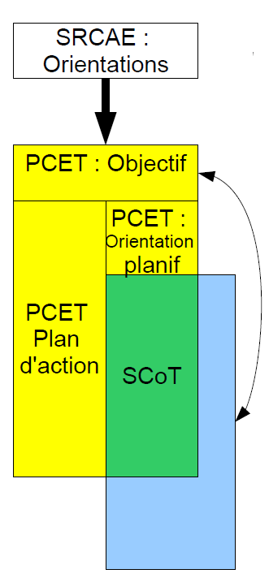
réduire la consommation d'énergie,
réduire la précarité énergétique
s'adapter au changement climatique
développer des énergies renouvelables
Mais surtout, le Scot oriente et incite au travers des documents infra (PLU) et des autres politiques publiques sectorielles (PCET, schéma Directeur, PPA, …) qui peuvent y trouver la cohérence globale et les élus qui leurs « manquent ».

Slide 26
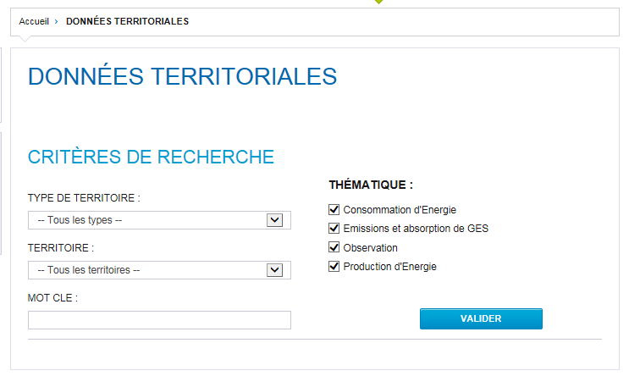
http://www.raee.org
Groupe de Réflexion et d'Action pour l'Adaptation aux effets du Changement Climatique (GRAACC), piloté par RAEE
http://oreges.rhonealpes.fr

Slide 27
Depuis 1999, constituées en réseau, les trois agences d’urbanisme de Rhône-Alpes (Grenoble, Lyon Saint-Etienne) proposent une offre de service d’ingénierie territoriale.
3 partenaires financeurs : la Région Rhône-Alpes, la D.R.E.A.L Rhône-Alpes, l’Ademe Rhône-Alpes
Des partenaires non financeurs avec lesquels le réseau urbA3 noue des partenariats ponctuels ou dans la durée :
- Insee Rhône-Alpes, Agence régionale de Santé Rhône-Alpes, Association des bailleurs sociaux de Rhône-Alpes (ARRA HLM), Union Régionales des CAUE, Rhône-Alpes Energie Environnement
35 collaborateurs (sur un effectif total d’environ 200 collaborateurs) au service d’une plateforme de service mutualisée
Parmi eux, des experts de toutes les disciplines : économie, habitat, sociologie, écologie, environnement, ressources naturelles, architecture, mobilités et déplacements, urbanisme, droit … et une forte valeur ajoutée en matière de : planification et programmation des politiques publiques sectorielles, adaptation aux changements climatiques, quartiers durables, ressources et stratégies foncières, veille économique, animation, commerce et urbanisme commercial préparation, suivi de démarches ou de projets, veille et observation, prospective, représentation cartographique et statistique, modélisation, etc
Contacts : Directeur général référent : Fréderic Bossard (EPURES)
Coordonnateur : Xavier Laurent x.laurent@urbalyon.org

